Slide 1
Introduction For Bacteria

Slide 2
Kelompok 4
Hana Adilah Saputri 2114051038
Nyoman Tri Gangga Pebriana_2114051042
Tri Risma Sari_2114051034
Wanda Rahma Azzahra_2114051036
Yulia Nurainy 2114051040

Slide 3
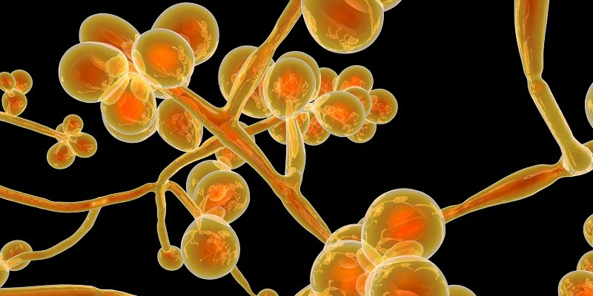
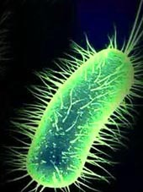
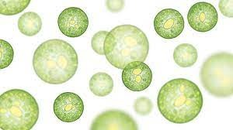
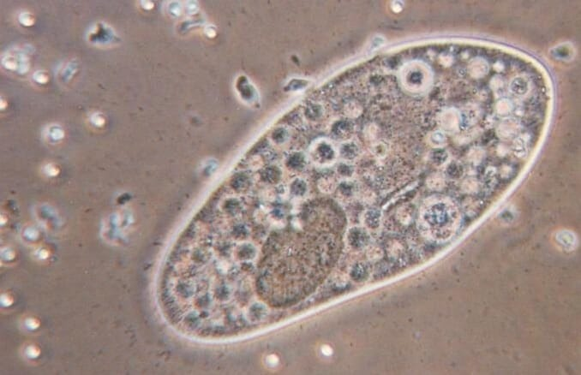
MIKRO-ORGANISME = Mikro berarti struktur yang sangat kecil atau mikroskopis, sedangkan organisme adalah makhluk hidup.
Jadi, organisme yang tidak dapat diamati dengan mata telanjang, dan memerlukan mikroskop untuk dilihat, adalah Mikroorganisme. Makhluk kecil ini datang dalam berbagai bentuk, bentuk, dan struktur.
klasifikasikan mikro-organisme ini, disebut mikroba, dalam empat kelas utama:
Bakteri
Jamur
Alga
Protozoa

Slide 4
BAKTERI
Disebut sebagai organisme prokariotik uniseluler. Uniseluler seperti namanya, terdiri dari sel tunggal. Jadi seluruh tubuh organisme hanya terdiri dari satu sel.
organisme prokariotik adalah yang tidak memiliki inti yang tepat dan terdefinisi dengan baik. materi genetik bakteri tersebar secara acak di sitoplasma. mereka memiliki satu sel yang merupakan tipe primitif, tanpa inti yang terdefinisi dengan baik .

Slide 5
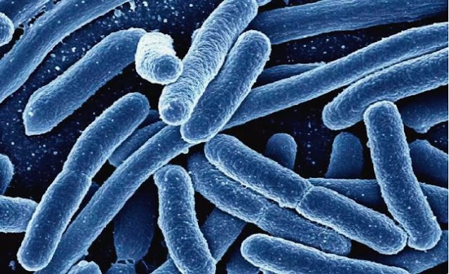
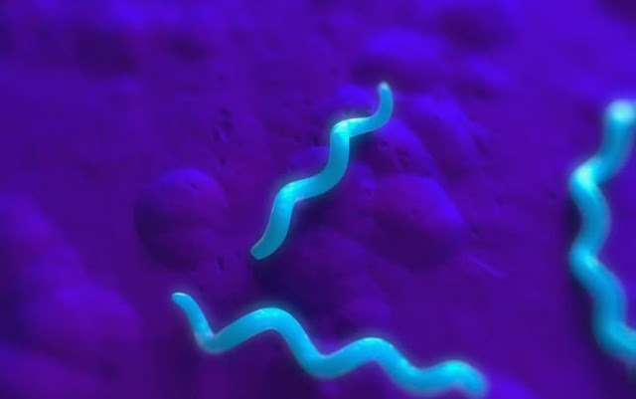
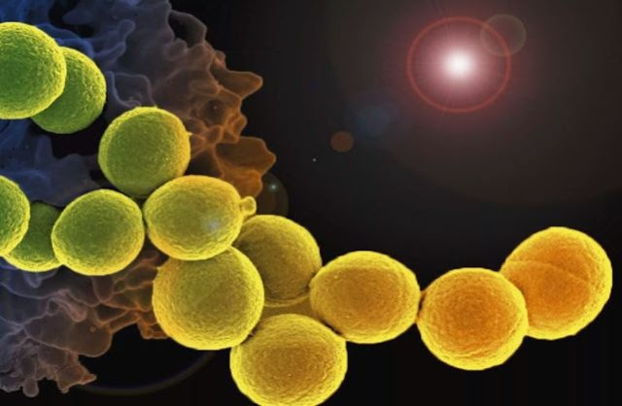
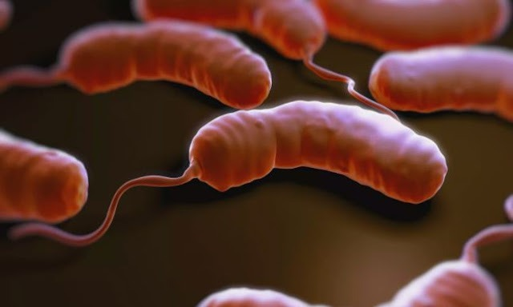
Berdasarkan bentuknya, bakteri diklasifikasikan menjadi empat kelompok besar, yaitu:
Berbentuk batang disebut Bacillus
Berbentuk spiral disebut spirillum
01
02
03
04
Coccus (Berbentuk bola)
Berbentuk koma (Vibrio)

Slide 6
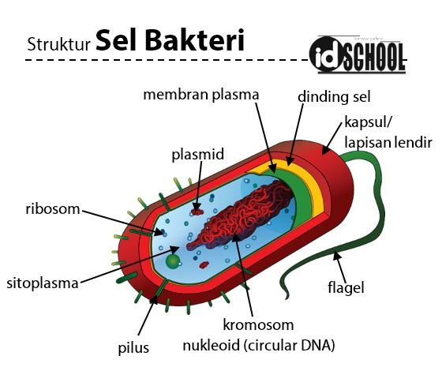
Struktur Sel Bakteri
1. Membran plasma,Tersusun dari fosfolipid dan protein. Berfungsi mengatur keluar masuknya zat ke sel bakteri
2. Dinding sel, Memberikan dukungan structural pada sel. Didalam dinding sel terdapat peptidoglikan. Peptidoglikan sangat penting untuk menentukan tipe sel gram postif atau negative
3. Kapsul Lapisan lendir (lengket) yang melindungi sel dalam

Slide 7
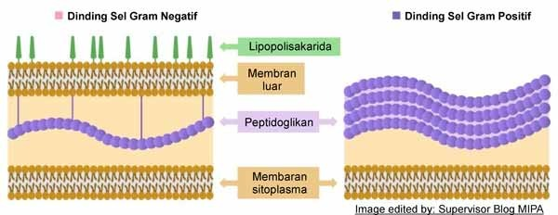
Perbedaan Gram Positif Dan Gram Negative
1. Gram positif
Memiliki dinding sel peptidoglikan yang tebal, Berwarna ungu/violet. setelah pewarnaan, gram Lebih mudah diobati dengan antibiotic karena tidak memiliki lapisan ganda fosfolipid di luar.
2. Gram negative
Memiliki dinding sel peptidoglikan yang tipis, Berwarna merah/pink setelah pewarnaan, gram Lebih sulit diobati dengan antibiotic.

Slide 8
Pewarnaan Gram
Tujuan : membantu mengidentifikasi bakteri
Langkah pewarnaan :
Olesi bakteri ke kaca preparate
Panaskan kaca preparat yang telah diolesi bakteri
Tambahkan beberapa tetes Kristal violet ke sampel bakteri
Siram sampel dengan yodium
Cuci menggunakan alkohol
Tambhakan safranin ke dalam sampel

Slide 9
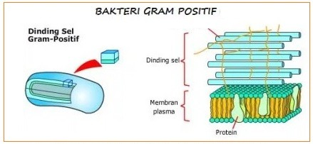
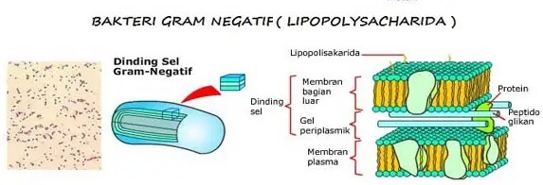
Menambah berapa tetes kristal violet ke sampel bakteri kemudian diperbesar untuk melihat sel yang terperangkap dengan melakukan ini dapat dilihat bahwa manusia memiliki bakteri gram positif dikiri dan bakteri gram negatif dikanan.
Gram positif dan gram negatif ditambahkan kristal violet molekul unggu kemudian ditambahkan jenis yodium berwarna perunggu keemasan kecoklatan sehingga membuat molekul lebih besar setelah itu mencuci bakteri dengan alkohol.

Slide 10
Sampel bakteri gram negatif transparan dan bakteri positif berwarna unggu kemudian ditambahkan pewarna kemerahan(safranin) dan akan berubah warna menjadi merah muda.
Gram positif lebih mudah diobati dengan antibiotik karena hanya memiliki fospolipid bilayer bakteri tetapi gram negatif lebih sulit karena memiliki bilayer fospolipid ganda

Slide 11
Sekian & Terima Kasih

